Slide 1
四年級讀寫小組輔助教材 單元三 描寫單元(景物) 寫作：句子寫作

Slide 2
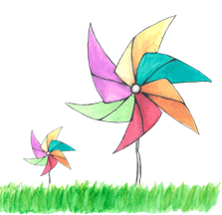
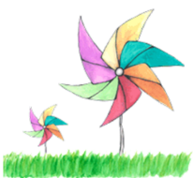
我們可以運用甚麼方法來描寫景物呢？
我們可以運用以下的描寫方法：
五感
動態描寫 、靜態描寫
擬人、比喻

Slide 3
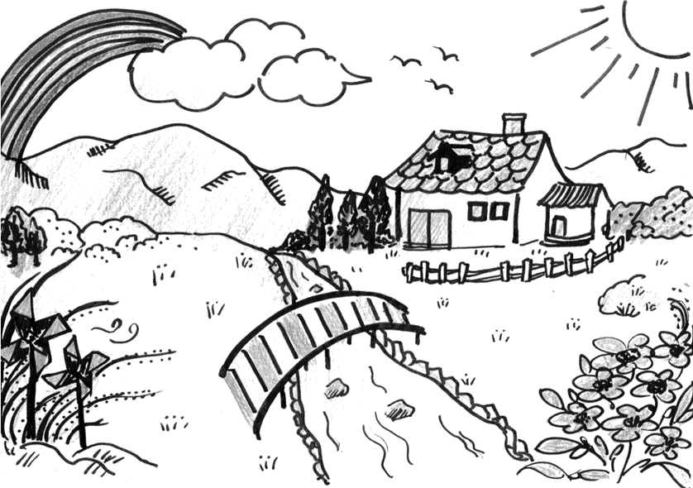
讓我們一起描寫美麗的郊外吧！

Slide 4
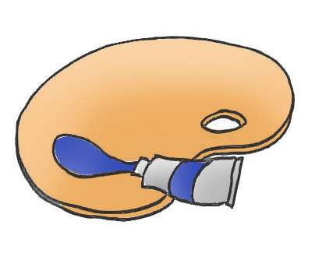
天上的雲
1
如何豐富內容，擴寫成句子呢？

Slide 5
天上的雲
1
顏色
形狀
寫甚麼呢﹖
飄
像
……
我們把擴寫的內容放進寫作框吧！

Slide 6
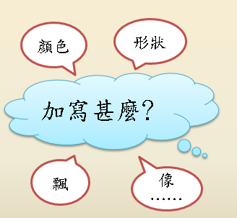
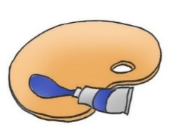
天上的雲
外形 | 描寫對象 | 位置 | 做甚麼
白
雲
在天上
飄來飄去
加入「在」字，令句子通順
動態描寫﹖
靜態描寫﹖
五感
(着色詞)
白雲在天上飄來飄去。

Slide 7
句子寫作框
寫甚麼 | 景物的外形 (顏色、形狀、大小、重量等) | 描寫對象 | 位置 | 景物的活動情況 (如：做甚麼)
1
2
我們可以運用寫作框有系統地豐富要描寫的內容。

Slide 8
句子寫作框
寫甚麼 | 景物的外形 (顏色、形狀、大小、重量等) | 描寫對象 | 位置 | 景物的活動情況 (如：做甚麼)
1
2
如何寫
五感、着色詞、形的名等
形地動、動態描寫、
靜態描寫等
看看上面的提示，可幫助你 構思及修飾描寫的內容。

Slide 9
雲
句子寫作框
天上
的
寫甚麼 | 景物的外形 (顏色、形狀、大小、重量等) | 描寫對象 | 位置 | 景物的活動情況 (如：做甚麼)
1
2

Slide 10
句子寫作框
五感
形的名
着色詞
寫甚麼 | 景物的外形 (顏色、形狀、大小、重量等) | 描寫對象 | 位置 | 景物的活動情況 如：做甚麼
1 |  | 雲 | 天上
2 |  | 雲 | 天上
白
輕輕的
在
雪白的
在

Slide 11
句子寫作框
動態描寫
形地動
寫甚麼 | 景物的外形 (顏色、形狀、大小、重量等) | 描寫對象 | 位置 | 景物的活動情況 (如：做甚麼)
1 |  | 雲 | 在 天上
2 |  | 雲 | 在 天上
慢慢地
輕輕的白
飄來飄去。
雪白的
自由地
飄來飄去。
如何寫
五感、着色詞、形的名等

Slide 12
句子寫作框
靜態描寫
形地動
寫甚麼 | 景物的外形 (顏色、形狀、大小、重量等) | 描寫對象 | 位置 | 景物的活動情況 (如：做甚麼)
1 |  | 雲 | 在 天上
2 |  | 雲 | 在 天上
輕輕的白
靜靜地躺着。
雪白的
懶洋洋地休息。
如何寫
五感、着色詞、形的名等

Slide 13
句子寫作框
比喻句
擬人句
進一步
豐富內容
寫甚麼 | 景物的外形 (顏色、形狀、大小、重量等) | 描寫對象 | 位置 | 景物的活動情況 (如：做甚麼) | 我的想像/感覺 如：像甚麼、美麗嗎﹖喜歡嗎﹖
1 |  | 雲 | 在 天上
2 |  | 雲 | 在 天上
輕輕的白
慢慢地飄來飄去。
輕輕的白
靜靜地躺着。
如何寫
五感、着色詞、形的名等
形地動、動態描寫、
靜態描寫等

Slide 14
句子寫作框
比喻句
擬人句
寫甚麼 | 景物的外形 (顏色、形狀、大小、重量等) | 描寫對象 | 位置 | 景物的活動情況 (如：做甚麼) | 我的想像/感覺 如：像甚麼、 美麗嗎﹖喜歡嗎﹖
1 |  | 雲 | 在 天上
2 |  | 雲 | 在 天上
輕輕的白
慢慢地飄來飄去，
像綿羊在散步。
像一隻小綿羊。
輕輕的白
靜靜地躺着，
如何寫
沉醉在睡夢中。
五感、着色詞、形的名等
形地動、動態描寫、
靜態描寫等

Slide 15
句子寫作框
比喻句
擬人句
寫甚麼 | 景物的外形 (顏色、形狀、大小、重量等) | 描寫對象 | 位置 | 景物的活動情況 (如：做甚麼) | 我的想像/感覺 如：像甚麼、 美麗嗎﹖喜歡嗎﹖
1 |  | 雲 | 在 天上
2 |  | 雲 | 在 天上
輕輕的白
慢慢地飄來飄去，
像綿羊在散步。
像一隻小綿羊。
輕輕的白
靜靜地躺着，
沉醉在睡夢中。
除了加入比喻句或擬人句外，還可以有其他寫法嗎﹖

Slide 16
句子寫作框
形容短語
寫甚麼 | 景物的外形 (顏色、形狀、大小、重量等) | 描寫對象 | 位置 | 景物的活動情況 (如：做甚麼) | 我的想像/感覺 如：像甚麼、 美麗嗎﹖喜歡嗎﹖
1 |  | 雲 | 在 天上
2 |  | 雲 | 在 天上
輕輕的白
慢慢地飄來飄去，
十分好看。
輕輕的白
靜靜地躺着，
可愛極了。
如何寫
五感、着色詞、形的名等
形地動、動態描寫、
靜態描寫等
修辭、
形容短語等

Slide 17
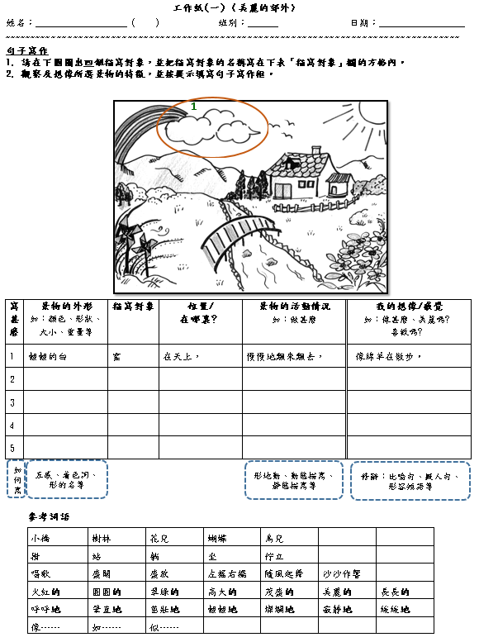
開始作句了……
圈起描寫對象
2. 觀察及想像這景物
特別的地方。
3. 按寫作框的提示豐富
句子內容。

Slide 18
匯報與回饋
各組輪流讀出兩句景物描寫的句子，並用心聆聽同學的意見。
這些意見或有助你自行修訂文句。
細心聆聽同學的句子匯報，並根據以下問題評評同學的創作。
你喜歡這句子嗎?
句子的描述能讓你想像到同學所寫的景物嗎?
有沒有運用「形的名」、 「形地動」、比喻或擬人法?

Slide 19
小總結
描寫景物時，我們可以運用句子寫作框來構思及組織內容。
寫甚麼 | 景物的外形 (顏色、形狀、大小、重量等) | 描寫對象 | 位置 | 景物的活動情況 (如：做甚麼) |  | 我的想像/感覺 如：像甚麼、 美麗嗎﹖喜歡嗎﹖
1 |  | 雲 | 在 天上
輕輕的白
慢慢地
飄來飄去，
像綿羊在散步。
天上的雲
如何寫
五感、着色詞、形的名等
形地動、動態描寫、
靜態描寫等
修辭、
形容短語等

